Slide 1
ETL - (Extração Transformação Carregamento)
Douglas Menegol Folletto

Slide 2
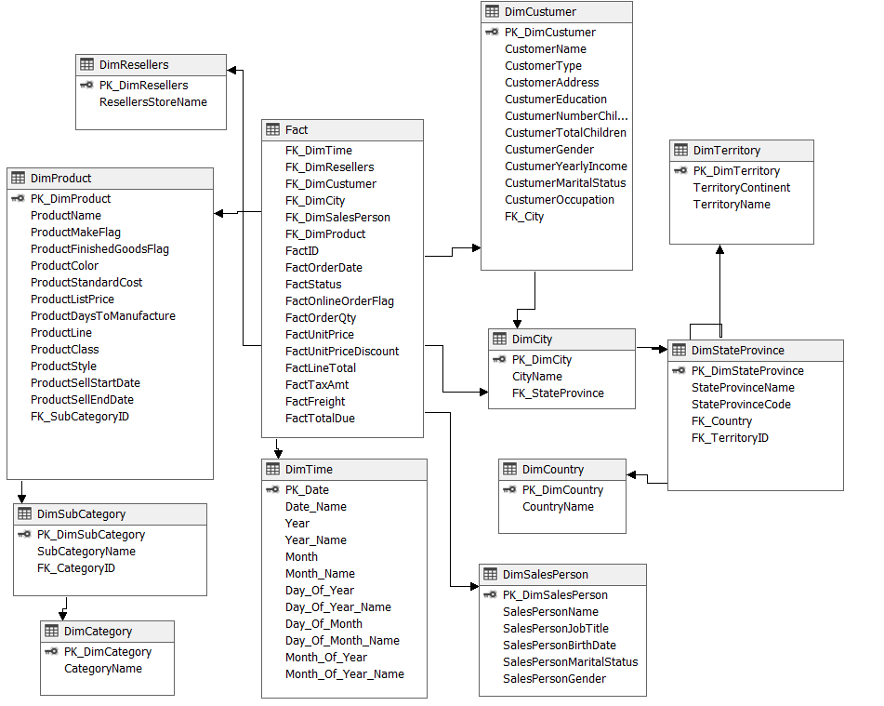
Fact

Slide 3
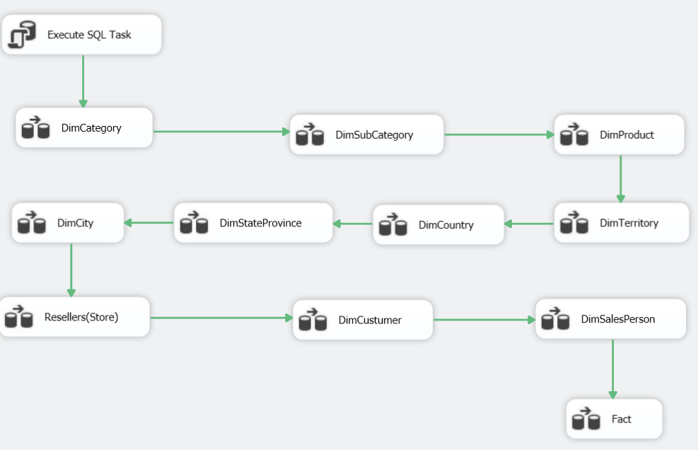
Control Flow

Slide 4
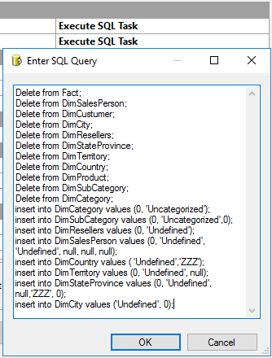
Execute SQL Task

Slide 5
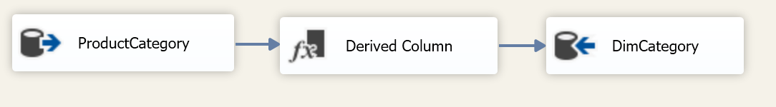
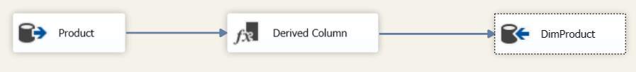
DimCategory – SubCategory - Product

Slide 6
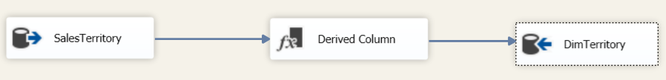



DimCity

Slide 7


Slide 8
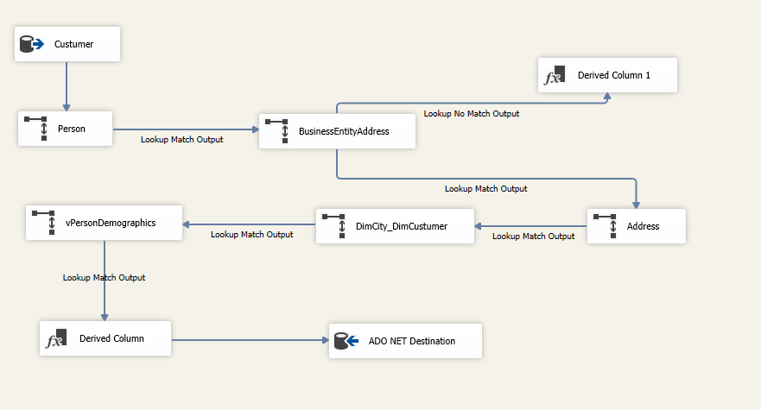
DimCustumer

Slide 9
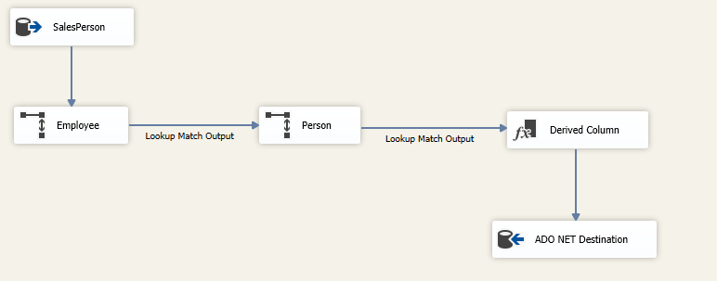
DimSalesPerson

Slide 10
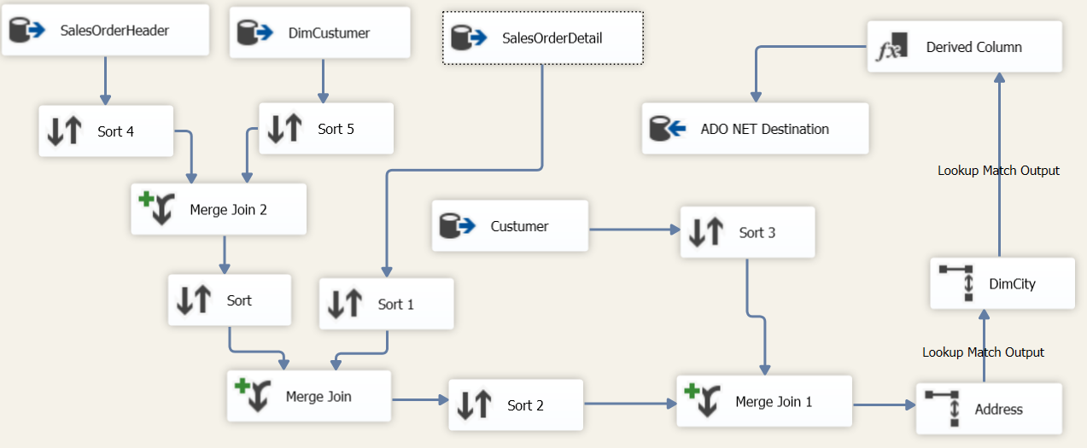
Fact

Slide 11
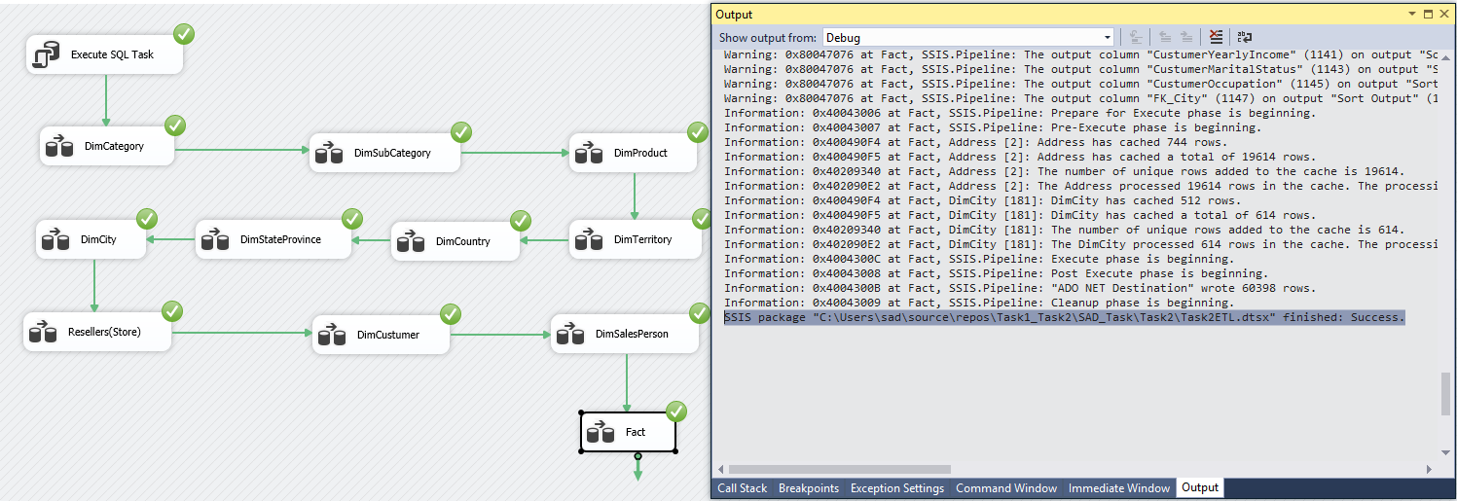
Resultados - Task2

Slide 12
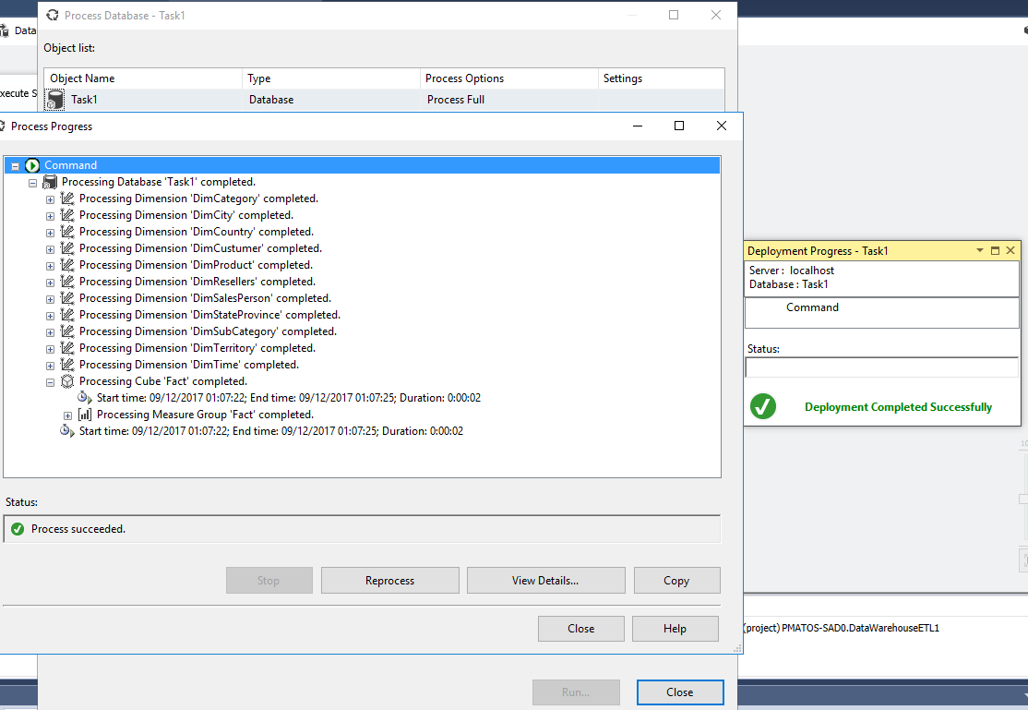
Task1

